Slide 1
数据管理-关系型数据库
《鸿蒙北向应用开发基础》之
软通教育教学教研部

Slide 2


目录
CONTENTS
1
PART ONE
关系型数据库概述
2
PART TWO
编程接口
3
PART THREE
综合案例：学生管理系统

Slide 3
【课程目标】
了解什么是关系型数据库，理解关系型数据库的运行机制；
掌握数据库增删改等常用操作；
能够结合所学进行综合应用；

Slide 4
01
关系型数据库概述

Slide 5
基本概念
关系型数据库：Relational Database，RDB，基于关系型模型来管理数据的数据库
基于SQLite组件提供本地数据库进行管理的机制，对外提供增删改查接口
以行和列的形式存储数据
谓词：数据库中用来代表数据实体的性质、特征或者数据实体之间关系的词项，用来定义数据库操作条件
结果集：用户查询到的结果集合，可以对数据进行访问。
SQLite数据库：遵循ACID轻型开源数据库管理系统
默认配置
系统默认日志方式是WAL（Write Ahead Log）模式
系统默认落盘方式是FULL模式
HarmonyOS数据库使用的共享内存默认大小是2MB
约束与限制
数据库中连接池的最大数量是4个，用以管理用户的读操作
为保证数据的准确性，数据库同一时间只能支持一个写操作

Slide 6
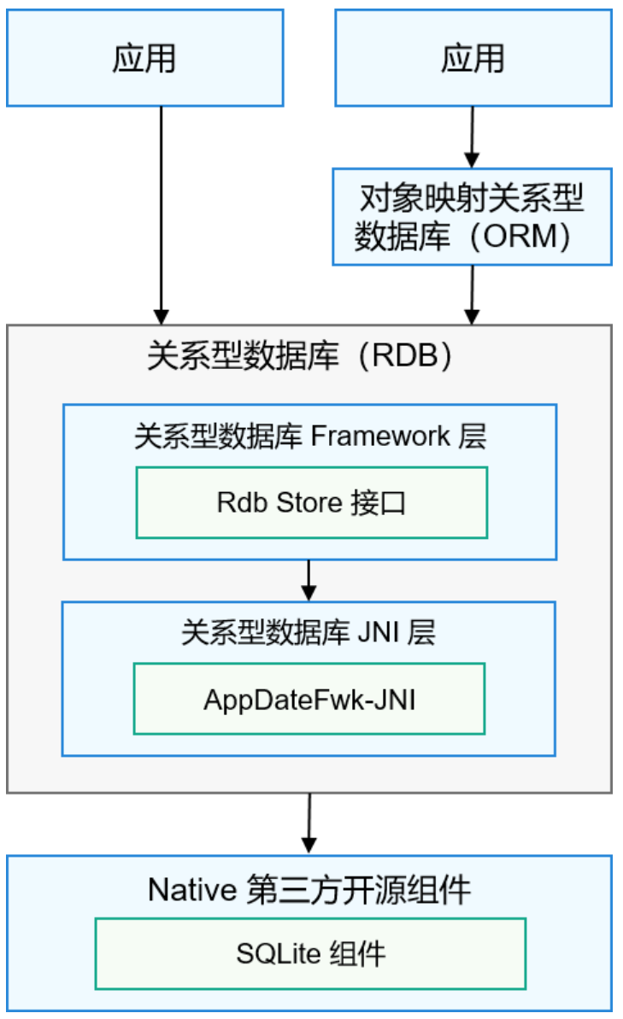
运作机制
1
关系型数据库对外提供通用操作接口
2
底层使用SQLite作为持久化存储引擎
3
支持SQLite所有数据库特性，包括事务、索引、视图、触发器、外键、参数化查询和预编译SQL语句
4
关系型数据库Framework层调用JNI（Java本地接口）层与SQLite组件交互

Slide 7
02
编程接口

Slide 8
接口概述
关系型数据库是在SQLite基础上实现的本地数据操作机制
关系型数据库接口大部分为异步接口，异步接口均有callback和Promise两种返回形式
用户无需编写原生SQL语句就能进行数据增删改查操作
数据库创建和删除
数据库谓词
事务
2
4
1
数据库增删改查
3
操作查询结果集
5
常用接口

Slide 9
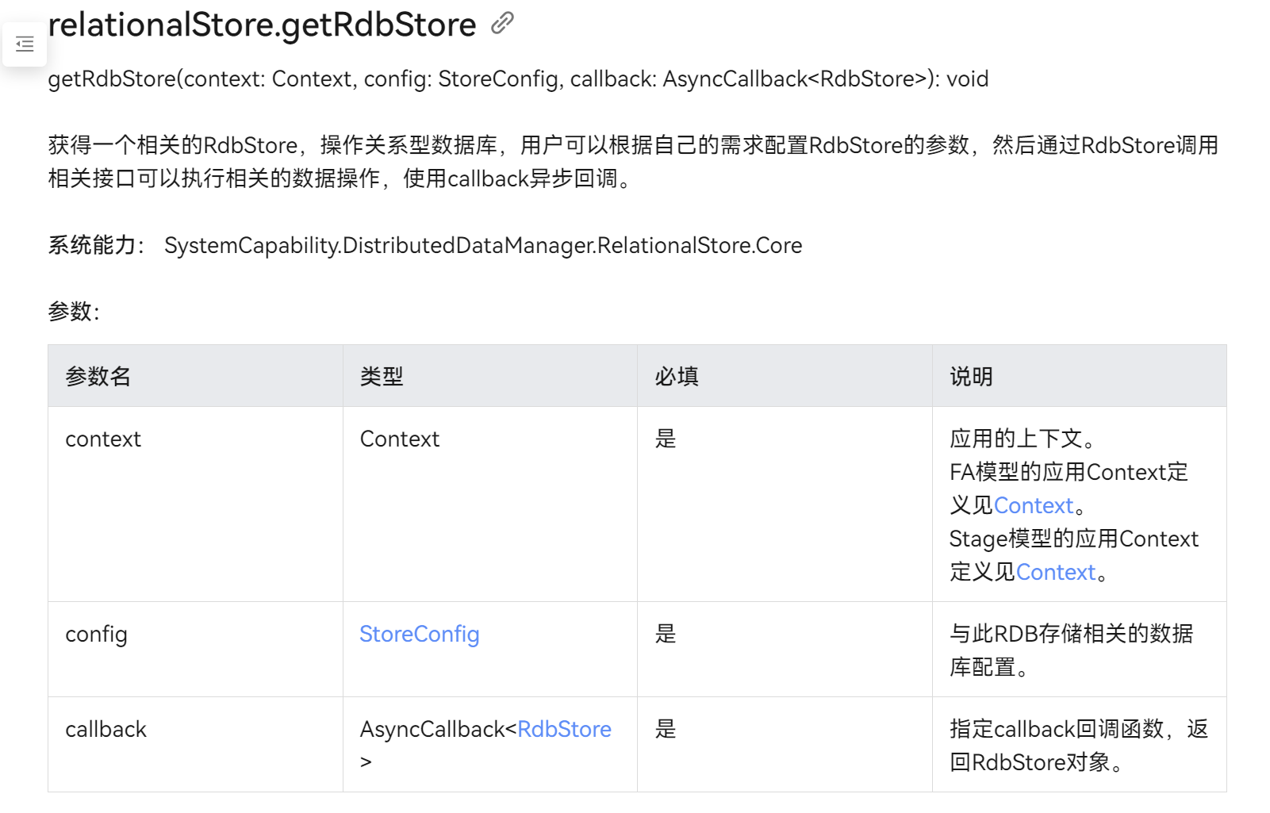
1-数据库创建

Slide 10
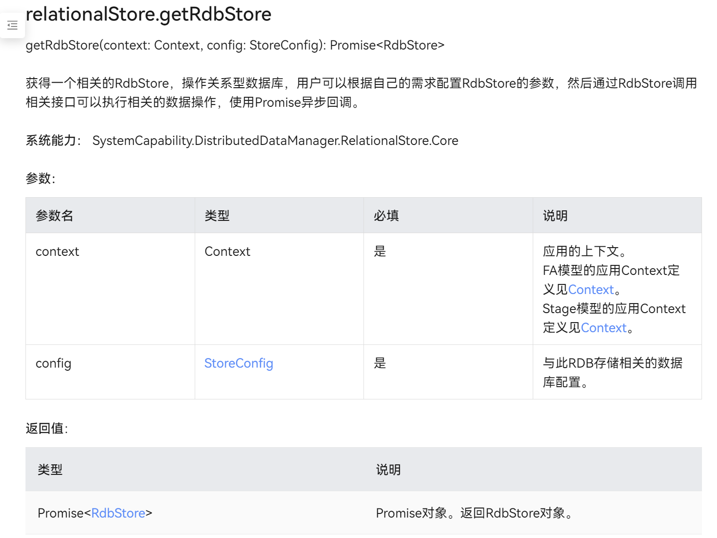
1-数据库创建

Slide 11
创建数据库示例-stage模型
基本步骤：
配置数据库相关信息，包括数据库名称、存储模式、是否只读模式等
初始化数据库表结构和相关数据
创建数据库
import UIAbility from '@ohos.app.ability.UIAbility'
class EntryAbility extends UIAbility {
onWindowStageCreate(windowStage) {
var store;
const STORE_CONFIG = {
name: "RdbTest.db",
securityLevel: relationalStore.SecurityLevel.S1
};
relationalStore.getRdbStore(this.context, STORE_CONFIG, function (err, rdbStore) {
store = rdbStore;
if (err) {
console.error(`Get RdbStore failed, code is ${err.code},message is ${err.message}`);
return;
}
console.info(`Get RdbStore successfully.`);
})
}
}

Slide 12
创建数据库示例-stage模型
基本步骤：
配置数据库相关信息，包括数据库名称、存储模式、是否只读模式等
初始化数据库表结构和相关数据
创建数据库
import UIAbility from '@ohos.app.ability.UIAbility'
class EntryAbility extends UIAbility {
onWindowStageCreate(windowStage) {
var store;
const STORE_CONFIG = {
name: "RdbTest.db",
securityLevel: relationalStore.SecurityLevel.S1
};
let promise = relationalStore.getRdbStore(this.context, STORE_CONFIG);
promise.then(async (rdbStore) => {
store = rdbStore;
console.info(`Get RdbStore successfully.`)
}).catch((err) => {
console.error(`Get RdbStore failed, code is ${err.code},message is ${err.message}`);
})
}
}

Slide 13
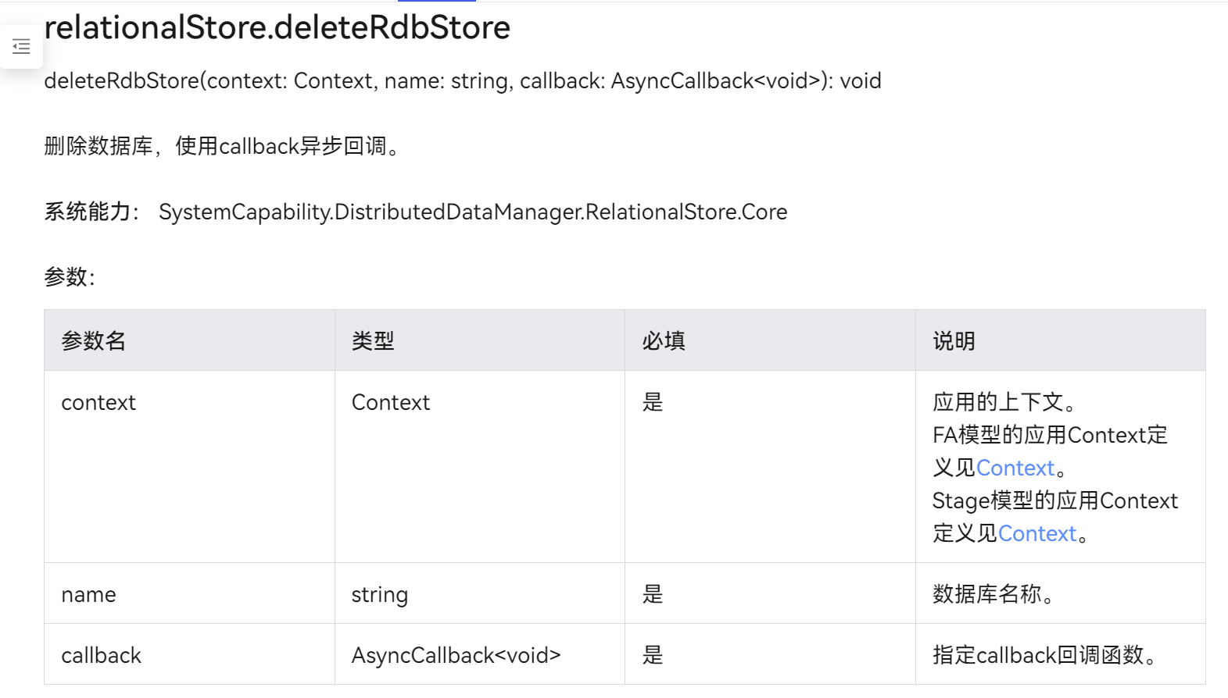
1-数据库删除

Slide 14
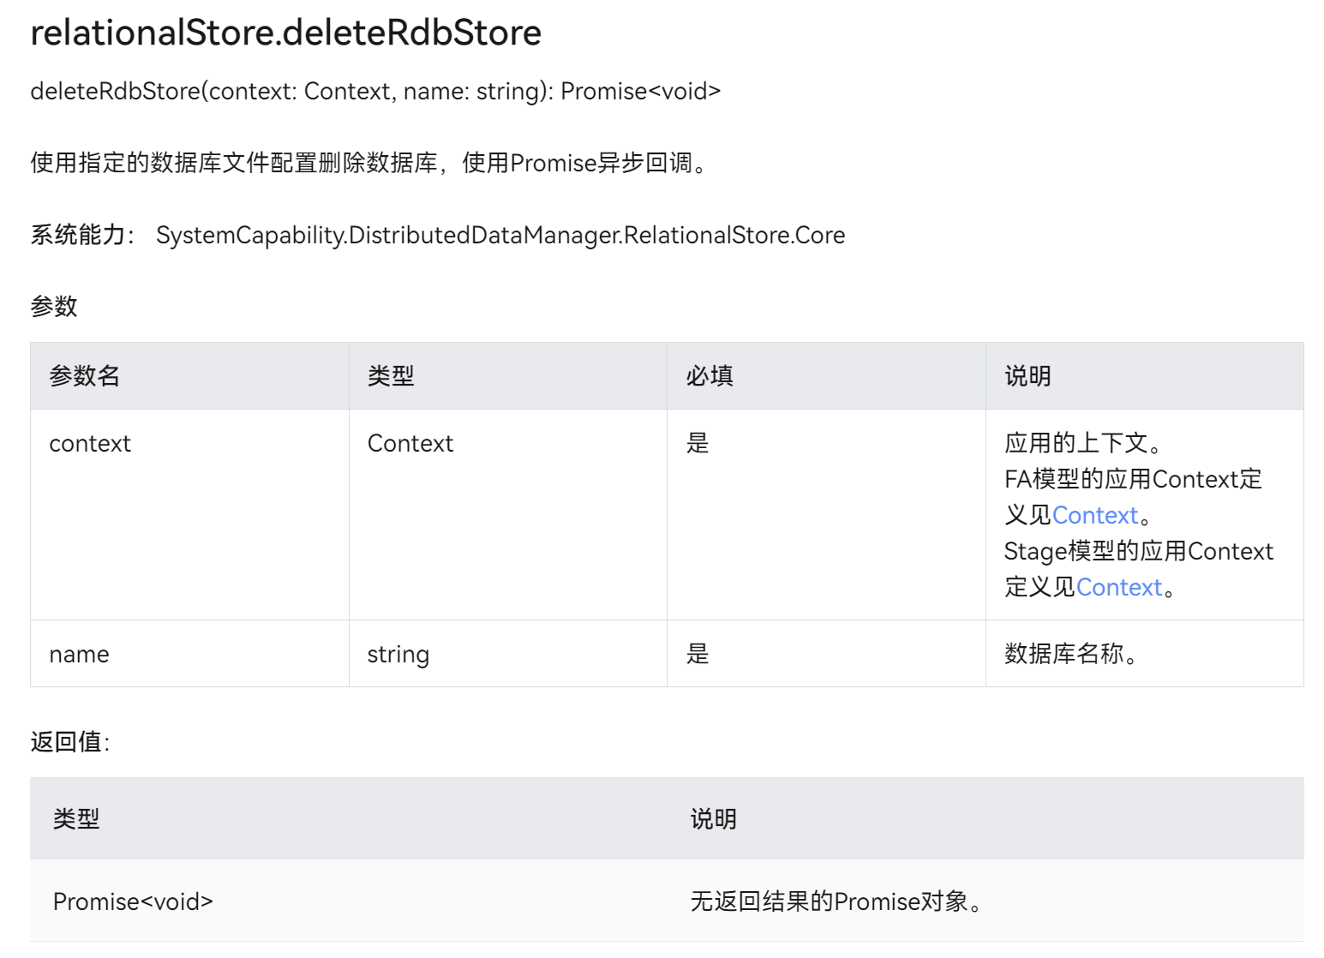
1-数据库删除

Slide 15
1-数据库删除
采用Async方式删除
import UIAbility from '@ohos.app.ability.UIAbility'
class EntryAbility extends UIAbility {
onWindowStageCreate(windowStage){
relationalStore.deleteRdbStore(this.context, "RdbTest.db", function (err) {
if (err) {
console.error(`Delete RdbStore failed, code is ${err.code},message is ${err.message}`);
return;
}
console.info(`Delete RdbStore successfully.`);
})
}
}

Slide 16
1-数据库删除
采用Promise方式删除
import UIAbility from '@ohos.app.ability.UIAbility'
class EntryAbility extends UIAbility {
onWindowStageCreate(windowStage){
let promise = relationalStore.deleteRdbStore(this.context, "RdbTest.db");
promise.then(()=>{
console.info(`Delete RdbStore successfully.`);
}).catch((err) => {
console.error(`Delete RdbStore failed, code is ${err.code},message is ${err.message}`);
})
}
}

Slide 17
SQLite数据类型
类型 | 描述
NULL | Null值
INTEGER | 带符号的整数，根据值的大小存储在 1、2、3、4、6 或 8 字节中
REAL | 浮点值，存储为 8 字节浮点数字
TEXT | 文本字符串，使用数据库编码（UTF-8、UTF-16BE 或 UTF-16LE）存储
BLOB | blob 数据，完全根据它的输入存储

Slide 18
3-数据库谓词
设置数据库操作条件的谓词：RdbPredicates，确定RDB种条件表达式的值是true或者false
类名 | 接口名 | 描述
RdbPredicates | equalTo(field: string, valueValueType): RdbPredicates | 配置谓词以匹配数据字段为ValueType且值等于指定值的字段。-field: 数据库表中的列名。-value: 指示要与谓词匹配的值。RdbPredicates: 返回与指定字段匹配的谓词。
 | notEqualTo(field: string, value:ValucType): RdbPredicates | 配置谓词以匹配数据字段为ValueType且值不等于指定值的字段.-field: 数据库表中的列名。-value: 指示要与谓词匹配的值。-RdbPredicates: 返回与指定字段匹配的谓词。
 | or(): RdbPredicates | 将或条件添加到谓词中-RdbPredicates: 返回带有或条件的谓词。
 | and0): RdbPredicates | 向谓词添加和条件。-RdbPredicates: 返回带有和条件的谓词。
 | contains(field: string, value: string)RdbPredicates | 配置谓词以匹配数据字段为String且value包含指定值的字段。-field: 数据库表中的列名。-value: 指示要与谓词匹配的值。RdbPredicates: 返回带有包含条件的谓词。

Slide 19
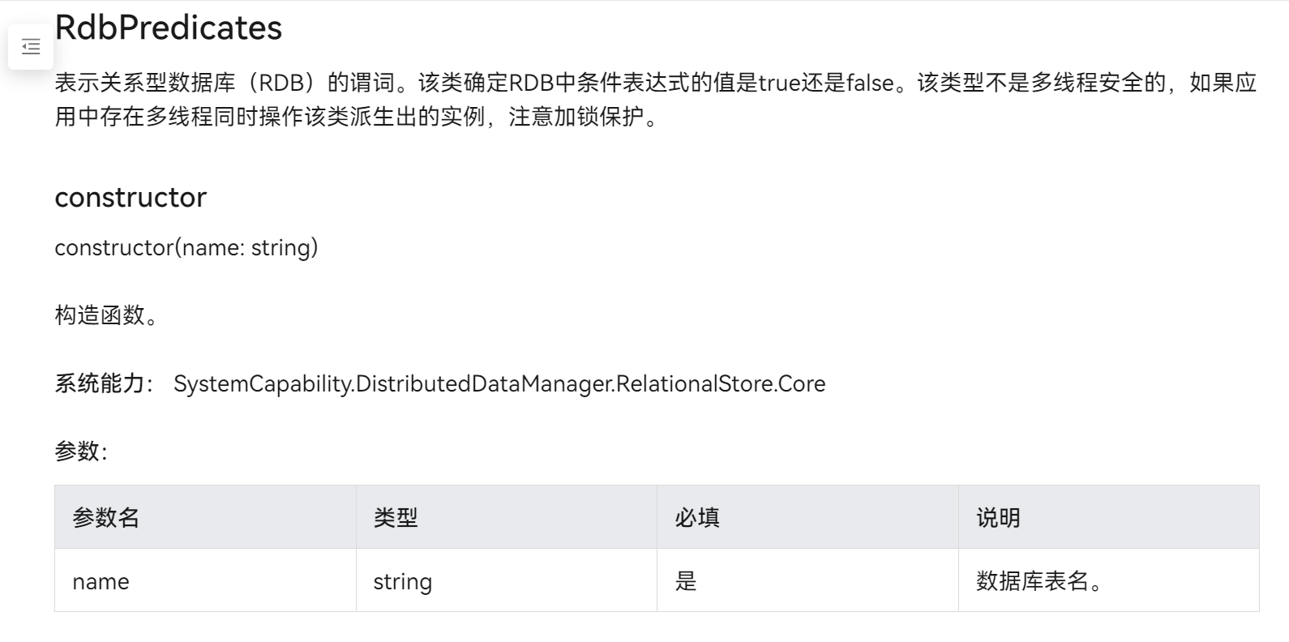
SQLite数据类型

Slide 20
SQLite数据类型
创建RdbPredicates对象
let predicates = new relationalStore.RdbPredicates("EMPLOYEE");
构建单条件实例
let predicates = new relationalStore.RdbPredicates("EMPLOYEE");
predicates.equalTo("NAME", "lisi");
构建多条件实例
let predicates = new relationalStore.RdbPredicates("EMPLOYEE");
predicates.equalTo("NAME", "lisi")
.beginWrap()
.equalTo("AGE", 18)
.or()
.equalTo("SALARY", 200.5)
.endWrap()

Slide 21
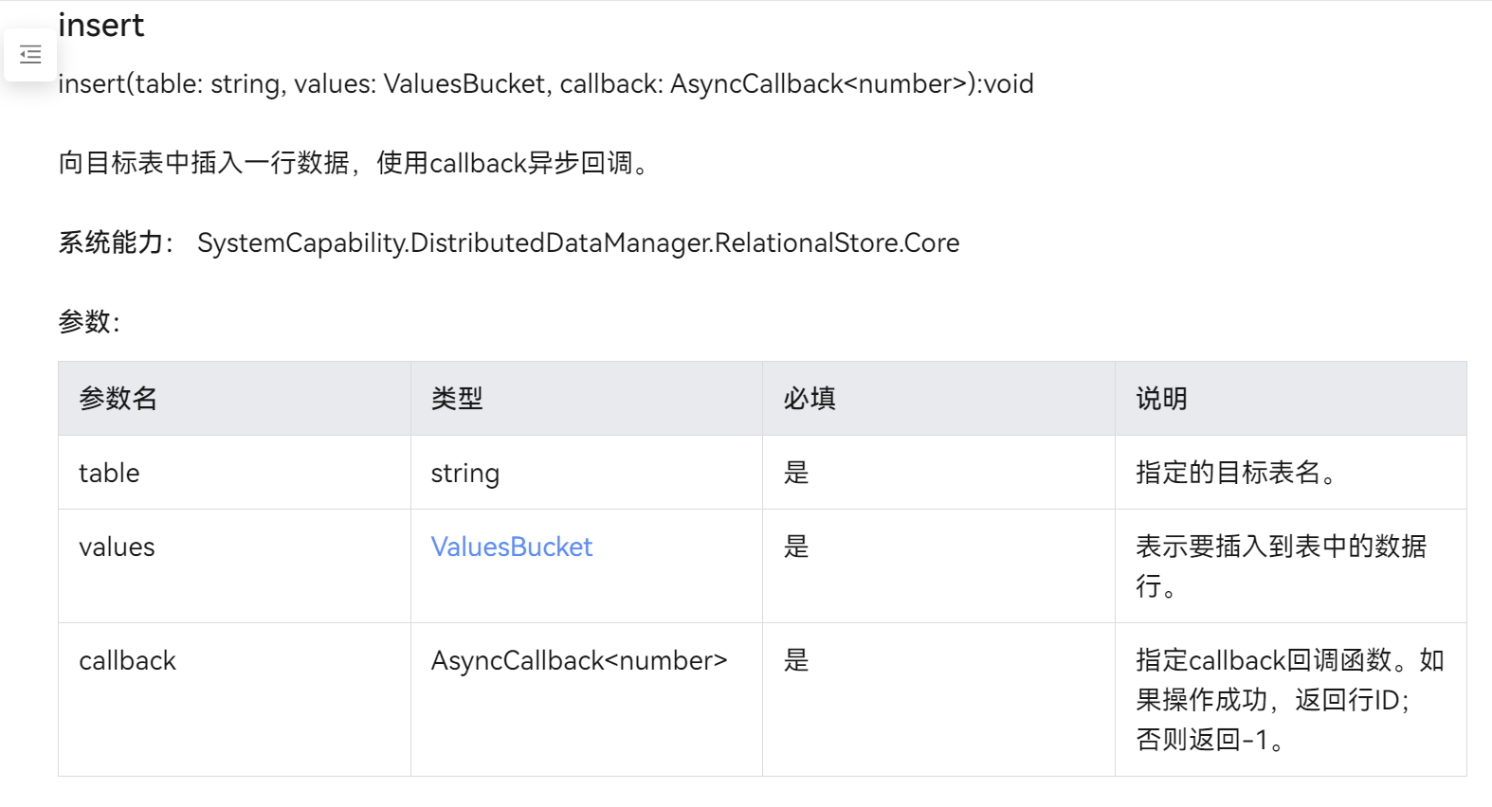
2-插入

Slide 22
2-插入
const valueBucket = {
"NAME": "Lisa",
"AGE": 18,
"SALARY": 100.5,
"CODES": new Uint8Array([1, 2, 3, 4, 5]),
};
store.insert("EMPLOYEE", valueBucket, function (err, rowId) {
if (err) {
console.error(`Insert is failed, code is ${err.code},message is ${err.message}`);
return;
}
console.info(`Insert is successful, rowId = ${rowId}`);
})

Slide 23
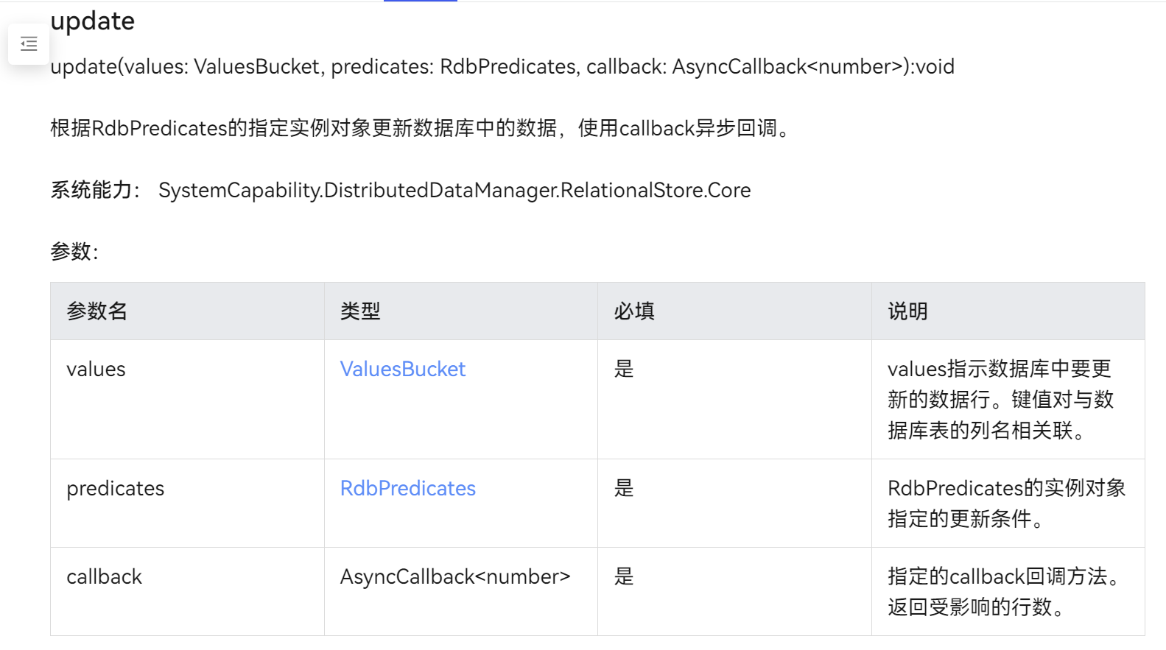
2-增删改查-更新

Slide 24
2-增删改查-更新
const valueBucket = {
"NAME": "Rose",
"AGE": 22,
"SALARY": 200.5,
"CODES": new Uint8Array([1, 2, 3, 4, 5]),
};
let predicates = new relationalStore.RdbPredicates("EMPLOYEE");
predicates.equalTo("NAME", "Lisa");
store.update(valueBucket, predicates, function (err, rows) {
if (err) {
console.error(`Updated failed, code is ${err.code},message is ${err.message}`);
return;
}
console.info(`Updated row count: ${rows}`);
})

Slide 25
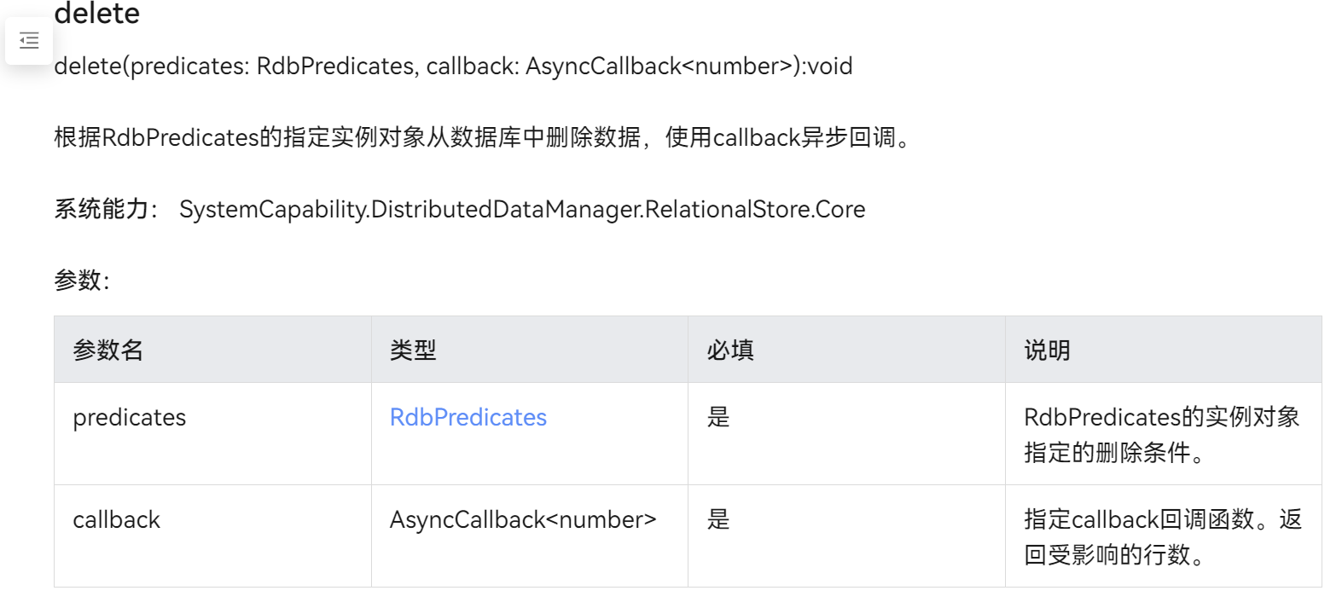
2-增删改查-删除

Slide 26
2-增删改查-删除
let predicates = new relationalStore.RdbPredicates("EMPLOYEE");
predicates.equalTo("NAME", "Lisa");
store.delete(predicates, function (err, rows) {
if (err) {
console.error(`Delete failed, code is ${err.code},message is ${err.message}`);
return;
}
console.info(`Delete rows: ${rows}`);
})

Slide 27
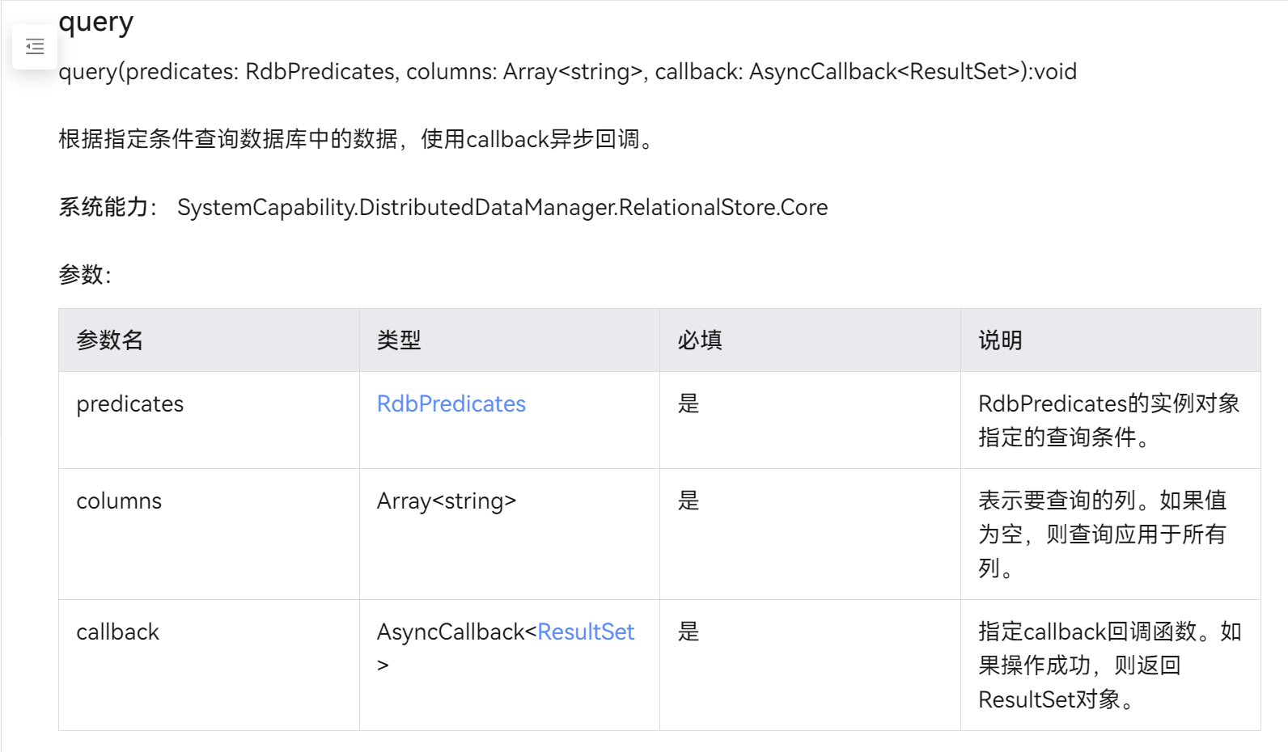
2-增删改查-查询

Slide 28
2-增删改查-查询
let predicates = new relationalStore.RdbPredicates("EMPLOYEE");
predicates.equalTo("NAME", "Rose");
store.query(predicates, ["ID", "NAME", "AGE", "SALARY", "CODES"], function (err, resultSet) {
if (err) {
console.error(`Query failed, code is ${err.code},message is ${err.message}`);
return;
}
console.info(`ResultSet column names: ${resultSet.columnNames}`);
console.info(`ResultSet column count: ${resultSet.columnCount}`);
})

Slide 29
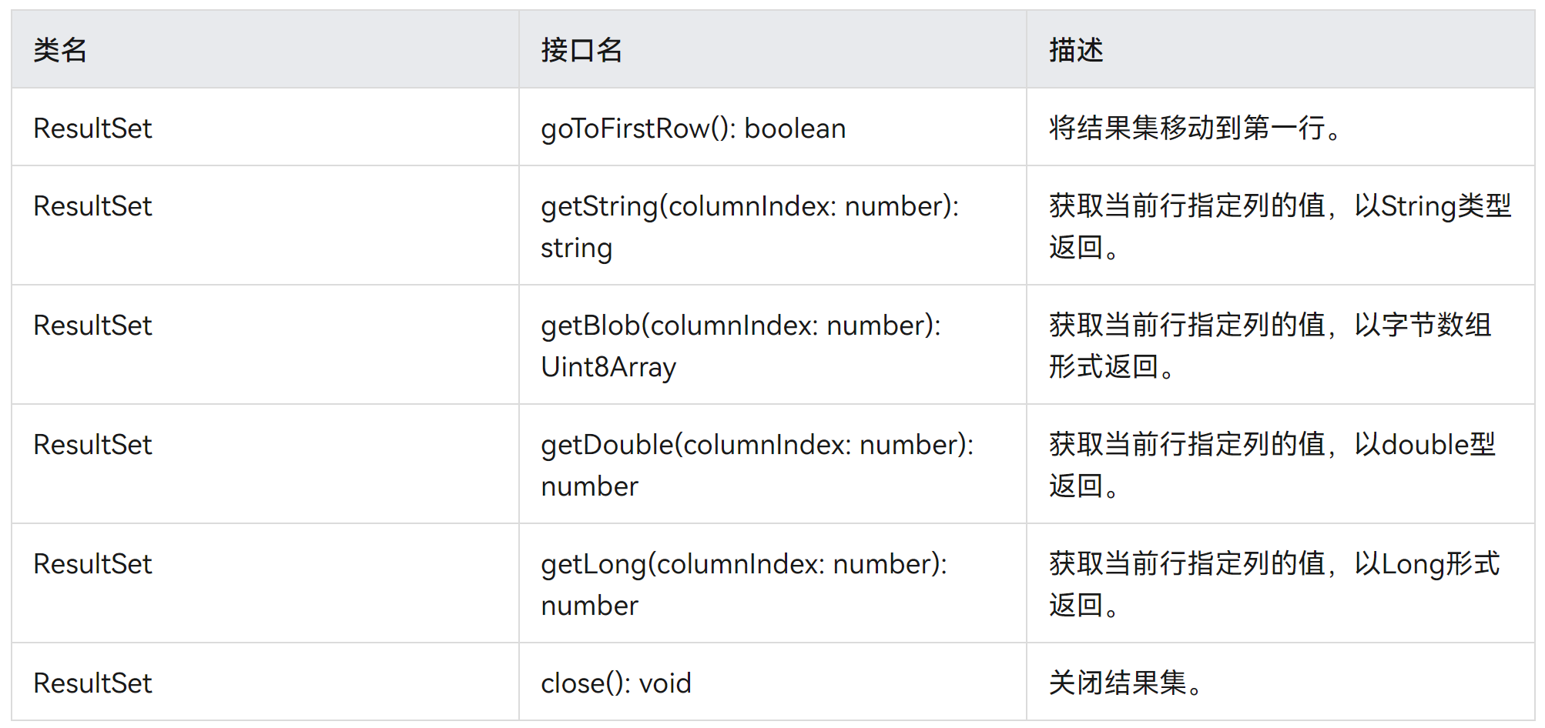
4-查询结果集
ResultSet指向查询结果中的一行数据，供用户遍历和访问
结果集使用完后一定要调用close方法显示关闭

Slide 30
查询数据
查询数据步骤
构造用于查询的谓词对象，设置查询条件
调用结果集接口，返回查询结果
调用查询接口查询数据
let predicates = new data_rdb.RdbPredicates("test");
predicates.equalTo("name", "Tom")
let promisequery = rdbStore.query(predicates)
promisequery.then((resultSet) => {
resultSet.goToFirstRow()
const id = resultSet.getLong(resultSet.getColumnIndex("id"))
const name = resultSet.getString(resultSet.getColumnIndex("name"))
const age = resultSet.getLong(resultSet.getColumnIndex("age"))
const salary = resultSet.getDouble(resultSet.getColumnIndex("salary"))
const blobType = resultSet.getBlob(resultSet.getColumnIndex("blobType"))
resultSet.close()
})

Slide 31
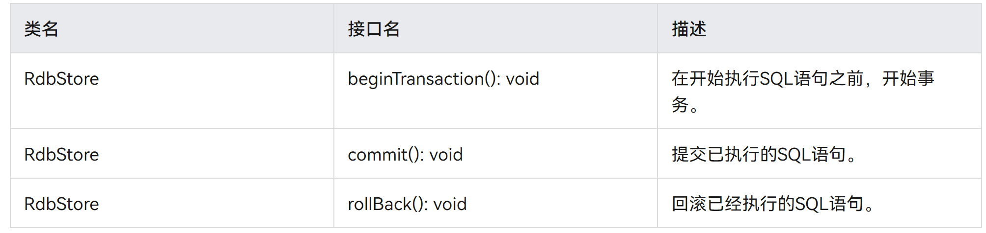
5-事务
通过事务接口来保证数据的ACID特性

Slide 32
03
综合案例
（学生管理系统）

Slide 33
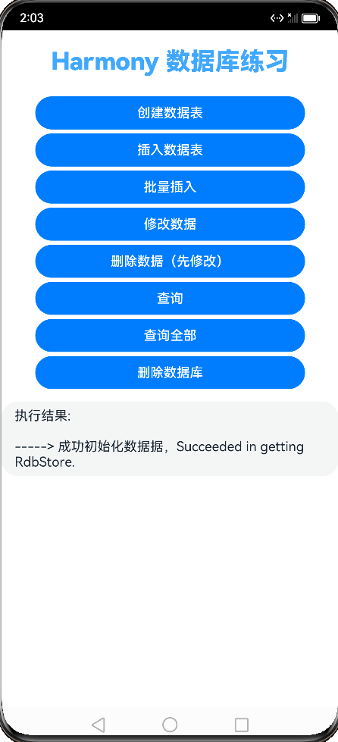
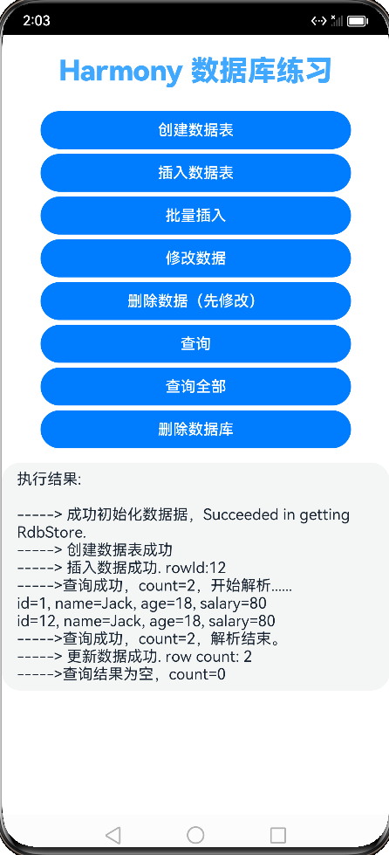
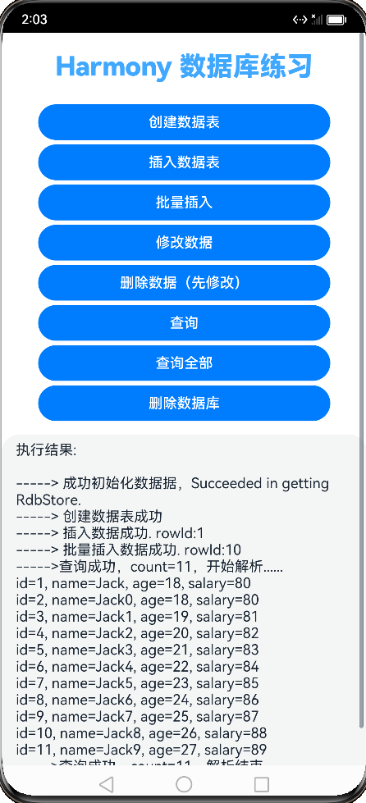
学生管理系统

Slide 34
【课程小结】
关系型数据库对外提供通用操作接口，支持SQLite所有数据库特性，包括事务、索引、视图、触发器、外键、参数化查询和预编译SQL语句
常用接口：数据库创建、删除、添加、修改、事务

Slide 35

【课后作业】
请自行练习数据库常用操作。

Slide 36
匠心育人，学以致用
软通教育教学教研部

